Slide 1
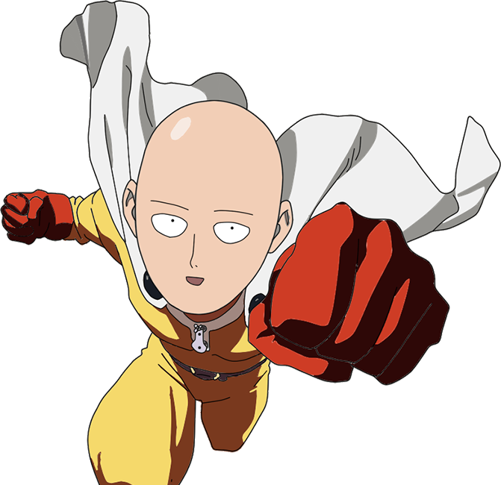




Anime
System recommendation

Slide 2










Contenido
Contexto comercial y
Motivacion del Proyecto
Hipotesis y Preguntas
De interes
Exploracion de los datos
Modelos de motor de búsqueda aplicados
Insights y recomendaciones

Slide 3

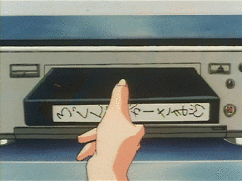
Contexto Comercial Y motivacion
En estos tiempos, viendo la excelente recepción de plataformas como Netflix, Amazon Prime Video, Disney + entre otras;
se decide realizar un Sistema de recomendación de anime que brinde asistenca a los usuarios, para poder seleccionar de mejor forma y con menos esfuerzo sus animes preferidos.

Slide 4


Contexto y problematica comercial
Posibles interesados...
Problematicas…
No todas las páginas que ofrecen anime en sus plataformas tienen desarrollado un sistema de recomendación.
También resulta interesante aplicarlo en blogs del rubro o páginas web similares (deberían contar con una base de datos de animes de ciertas características).
No todos poseen datos o cantidad de usuarios suficientes para su implementación.
Es necesario que la base de datos tenga un cierto formato y consistencia, para que la implementación del sistema funcione correctamente (a tener en cuenta donde se implemente de forma posterior).

Slide 5


Hipotesis y preguntas de interes
Hipotesis
Preguntas
De acuerdo a ciertos datos como el rating del anime, y cantidad de valoraciones que los usuarios otorgan a los mismos, podemos generar las recomendaciones. También comparando similitud de los gustos de usuarios (filtrado colaborativo).
¿Cuáles son los 10 mejores animes según rating?
¿Cuáles son las fuentes de transmisión?
¿Qué géneros son los más consumidos?
¿Cuál es el número mín. de valoraciones requerido, para realizar correcta una recomendación (similitud del coseno)?

Slide 6


Analisis Exploratorio de datos
Dataset
Partimos de 2 bases de datos: “anime.csv” y “rating.csv” (kaggle dataset).
anime:
12292 filas x 7 columnas
Contiene datos como, género, cantidad episodios, nombre anime, rating, etc.
rating:
7.81M filas x 3 columnas.
Contiene los user_ide (son unos 73515 usuarios), el anime_id y el rating otorgado por el usuario.

Slide 7
Top 10 animes segun su rating
Conclusiones
Los 3 mejores animes según la gráfica son, Death Note, seguido de SOA y Shingeki no Kyojin.

Slide 8


Distribucion de acuerdo al tipo de transmision
Conclusiones
El 67.62% de los animes se emitieron en TV, seguido por el 13.46% a través de películas.
El 10.24% de los animes se transmiten como Original Video Animation (OVA), mucho mayor que los Original Net Anime (ONA) con 1.18%.

Slide 9
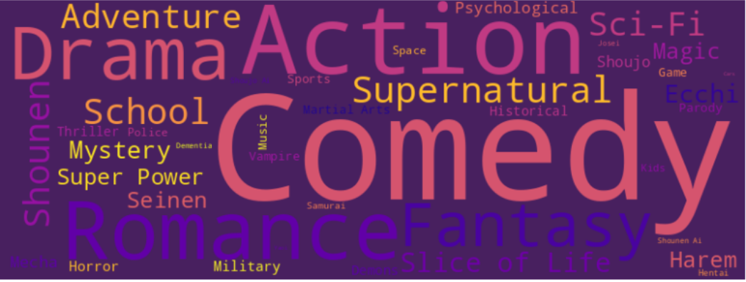


¿Que generos son los mas consumidos?
Conclusiones
A simple vista, podemos apreciar que hay muchos animes de género comedia... seguidos de acción, romance y drama en nuestro conjunto de datos.

Slide 10
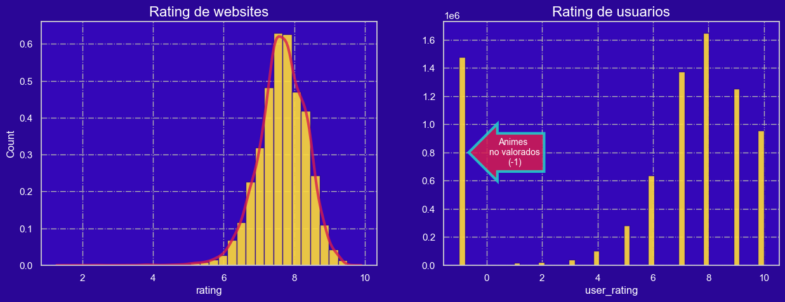


¿Como se distribuye el rating?
Conclusiones
La mayoría de las calificaciones se distribuyen entre 6-10 puntos.
La moda de la distribución es de alrededor de 7.5-8.0 puntos de rating.
Ambas distribuciones están sesgadas a la izquierda.
Tenemos una calificación de -1 ,como un valor atípico, por parte de los usuarios que podría convertirse en NaN y eliminarse de ser necesario. A continuación el desarrollo de este tema.

Slide 11
¿Numero minimo de valoraciones?
¿Cómo definir el punto de corte?
La gráfica nos muestra las distancias al #1 anime recomendado (por ej . en el caso de Shingeki no kyojin, la #1 recomendación es Sword Art Online. En el caso de Dragon Ball, la #1 recomendación es Dragon Ball Z), obtenidas por medio de un modelo knn, aplicando similitud del coseno como métrica.
Podemos ver, que si filtramos los usuarios con más de 200 valoraciones, encontramos un punto de inflexión en ambas curvas. Por lo que podríamos filtrar los usuarios con un nro. menor a dicho pto. de corte y buscando de que la distancia obtenida sea la menor posible sin sesgar recomendaciones.
[más detalles en el link]

Slide 12


Modelos de Machine Learning implementados

Slide 13
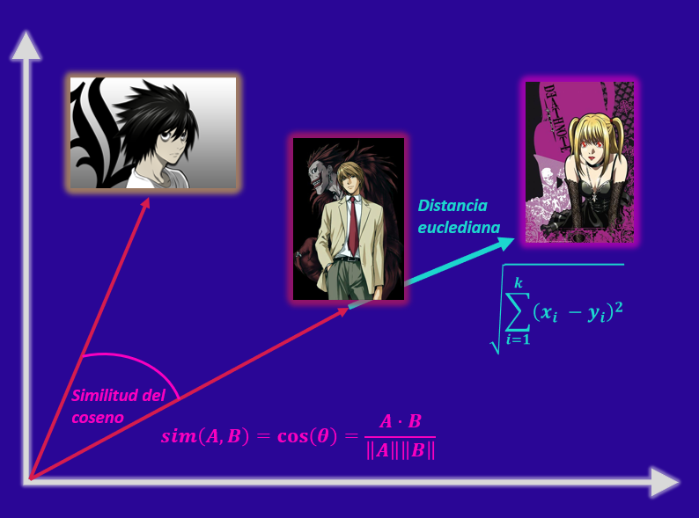
Vecinos cercanos por Similitud del Coseno
Resumen
El modelo realiza recomendaciones, mediante el modelo de “vecinos cercanos“ (Nearest Neighbors) aplicando la similitud del coseno como métrica.

Slide 14
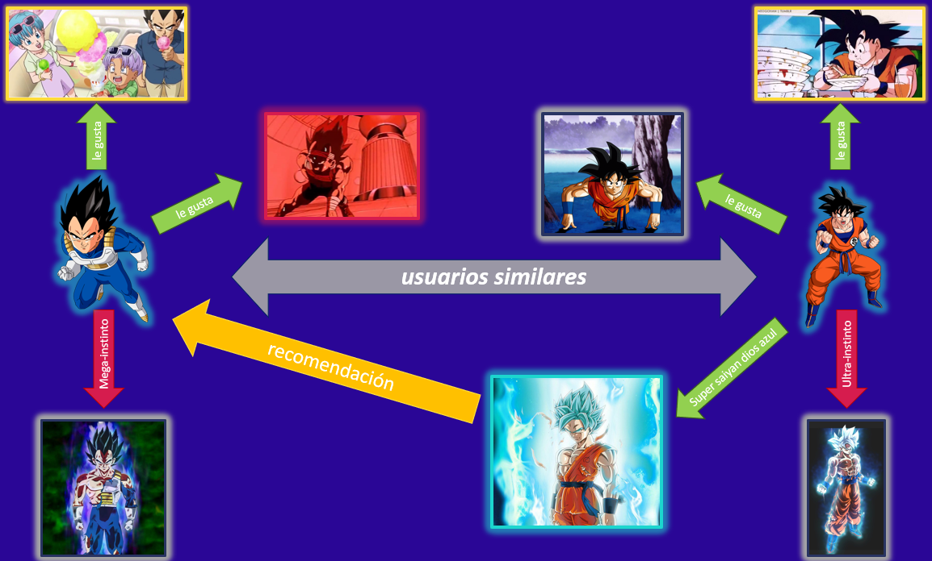
Filtrado Colaborativo
Resumen
El modelo realiza recomendaciones de acuerdo a la comparación de contenido entre elementos, en nuestro caso puntual el género del anime a recomendar.

Slide 15
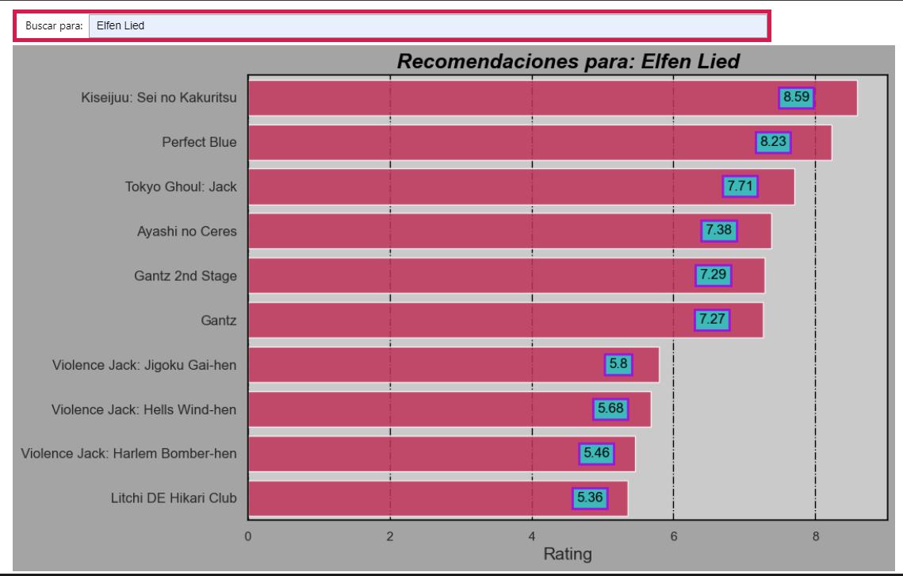
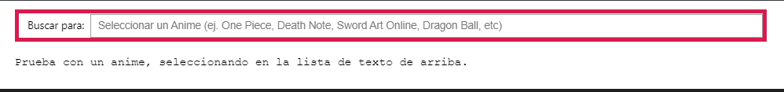
Filtrado Colaborativo
Resultado luego de realizar búsqueda
Ejemplo
Se aprecian las recomendaciones obtenidas para el anime Elfen Lied.
Todas las sugerencias mantienen el género del anime ingresado, en el campo de texto.

Slide 16


Insights y recomendaciones

Slide 17


Conclusiones y recomendaciones finales
Conclusiones
La mayoría de los animes son creaciones para TV, Movies y OVA.
Los géneros más recurrentes son Comedia, Acción, Romance y Drama.
El rating de los animes se encuentra mayormente comprendido en el rango de 6-10 puntos, donde la moda es de unos 7.5-8 puntos de rating.
Las recomendaciones por el método knn (cosine similarity) es sensible al filtro de “user_id”. Es decir, si filtramos con 50 o 500 valoraciones mínimas, los resultados cambian drásticamente.
No todos los usuarios le otorgan rating a los animes que han visto. De hecho, a 1.46 millones aproximadamente de las valoraciones, de un total de 7813727, no le habían otorgado un valor
de rating.

Slide 18
Conclusiones y recomendaciones finales
Recomendaciones y trabajos futuros
En relación a la última conclusión, se propone trabajar con 100 valoraciones mínimas, para evitar sesgar posibles animes a recomendar (la distancia no es la menor, pero al menos evitaremos aumentar el sesgo no deseado).
Avanzar en el desarrollo del modelo de filtrado colaborativo. A fin de comparar (y mejorar) los resultados actualmente obtenidos. Agregar filtrado por usuarios a futuro, por ej. animes que han visto usuarios con gustos similares, sean recomendados.
Actualizar base de datos de animes, incluso desarrollar consumo de los datos mediante APIs o webscrapping para mantener actualizadas las recomendaciones y realimentar el motor de recomendación en consecuencia.
Desarrollar una app (ej. Streamlit) o web-app (Django, Flask) para aumentar interactividad.

Slide 19



Muchas
Gracias.

